Slide 1

SpatialVLM: Endowing Vision-Language Models with Spatial Reasoning Capabilities
专业：计算机技术
汇报人：杨洋

Slide 2
一、VQA
二、SpatialVLM
三、Experiments

Slide 3
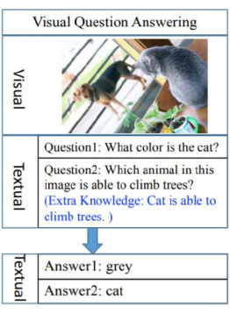
一、VQA
VQA 介于图像理解（CV）和自然语言处理（NLP）的交集。VQA 任务的目的是开发出一种系统来回答有关输入图像的特定问题。答案可以采用以下任何形式：单词，短语，二元答案，多项选择答案或文本填空。

Slide 4
一、VQA
VQA 的总体目标是从图像中提取与问题相关的语义信息，从细微物体的检测到抽象场景的推理。
一般来说，我们可以在VQA中概述这些方法：
 从问题中提取特征。（LSTM, GRU，BERT）
 从图像中提取特征。（VGGNet, ResNet, GoogLeNet, ImageNet）
 结合这些特征来生成一个答案。（目前主要有基于分类和生成两种方法）

Slide 5
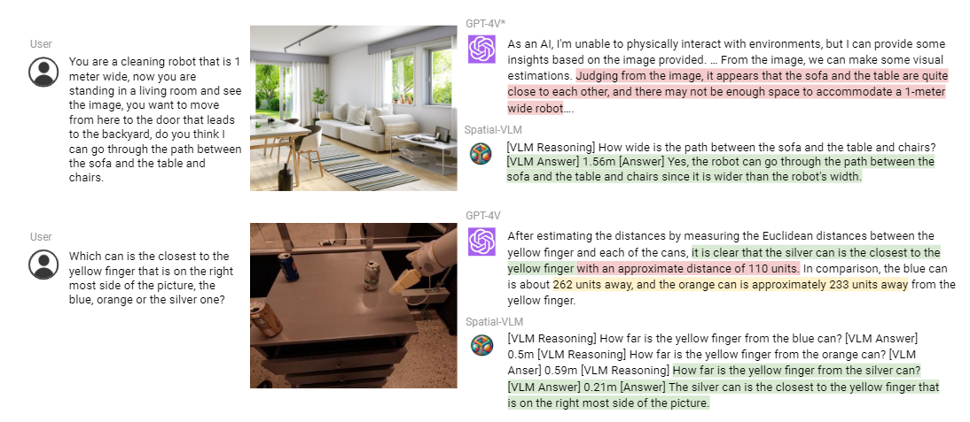
二、SpatialVLM
对空间关系的理解和推理是视觉问答 （VQA） 和机器人技术的基本能力。虽然视觉语言模型 （VLM） 在某些 VQA 基准测试中表现出卓越的性能，但它们仍然缺乏 3D 空间推理能力，例如识别物理对象的定量关系，如距离或大小差异。

Slide 6
二、SpatialVLM
SpatialVLM 的研究工作旨在赋予视觉语言模型（Vision-Language Models, VLMs）以空间推理能力，使其能够理解和处理涉及物体在三维空间中的位置、距离以及相互关系的复杂任务。主要技术如下：
1.数据生成与增强： SpatialVLM从真实世界图像中直接提取空间信息，克服了获取具有丰富空间信息的具身数据或高质量人工注释的困难。
2.多模态融合： 结合了四种关键技术来密集标注真实世界数据，包括：
开放词汇检测（Open-vocabulary detection）：识别和定位图像中的各种对象。
度量深度估计（Metric depth estimation）：为场景中的物体计算精确的深度值，提供距离信息。
语义分割（Semantic segmentation）：将图像像素划分为不同类别，明确物体边界及场景布局。
对象中心化描述（Object-centric captioning）：为单个对象生成描述性文本，捕捉其特征和上下文。
3.模型训练与优化： SpatialVLM系统将生成的数据转化为适用于训练VLMs的格式，涵盖了captioning、VQA和空间推理等多种任务类型。
4.增强的空间推理能力： 训练后的VLM不仅能显著提升回答定性空间问题的能力，还能在存在噪声训练数据的情况下可靠地进行定量估计，如估算物体尺寸和距离。

Slide 7
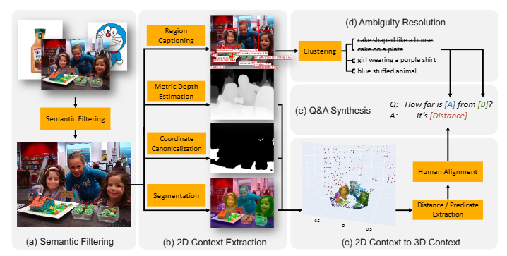
二、SpatialVLM
(a) 我们使用 CLIP 过滤嘈杂的互联网图像，只保留场景级别的照片。
(b) 我们在互联网规模的图像上应用预训练的专家模型，从而得到以对象为中心的分割、深度和标题。
(c) 我们将 2D 图像提升到 3D 点云，可以通过形状分析规则解析以提取 3D 边界框等有用属性。
(d) 我们通过使用 CLIP 相似度分数对对象标题进行聚类来避免提出模棱两可的问题
(e) 对对象标题进行聚类来避免提出模棱两可的问题，我们从对象标题和提取属性中合成数百万个空间问题和答案。
数据合成管道概述

Slide 8
二、SpatialVLM
1. 2D图像的空间接地
语义过滤 虽然互联网尺度的图像字幕数据集在VLM训练中得到了广泛的应用，但这些数据集中的许多图像并不适合合成空间推理QA，因为它们要么由单个对象组成，要么没有场景背景（例如购物网站上的产品图片或电脑屏幕截图）。因此，作为我们数据合成管道的第一步，我们采用基于 CLIP 的开放词汇分类模型来对所有图像进行分类，并排除那些不合适的图像。
从二维图像中提取以对象为中心的上下文 为了从2D图像中提取以对象为中心的空间文本，我们利用一系列现成的专家模型，包括区域建议、区域标题和语义分割模块来提取以对象为中心的信息。
将 2D 情境提升为 3D 情境 使用对象定义和边界框定位生成的传统空间 VQA 数据集仅限于 2D 图像平面（缺乏深度或高度上下文）和像素级推理（缺乏度量尺度大小和距离上下文）。我们进行深度估计，将单目2D像素提升为公制3D点云。我们进一步将点云的相机坐标系规范化为大地坐标系，这是通过水平表面（例如“地板”、“桌面”）分割和帧传输来完成的。

Slide 9
二、SpatialVLM
2.大规模空间推理VQA数据集
本文将研究的重点放在通过使用合成数据进行预训练将“简单”的空间推理能力注入 VLM 中。因此，我们综合了图像中涉及不超过两个对象（表示为“A”和“B”）的空间推理QA对，并考虑以下两类问题。
定性问题：那些要求对某些空间关系进行判断的问题。例如“给定两个对象 A 和 B，哪个更靠左？”、“对象 A 比对象 B 高吗？”和“在 A 和 B 中，哪个的宽度更大？”。
定量问题：那些要求更细粒度的答案，包括数字和单位。示例包括“与对象 B 相比，对象 A 向左移动了多少？”，“对象 A 离 B 有多远？”，“找出 A 相对于相机在 B 后面的位置有多远”。与上述示例类似，可以使用主问题模板合成此类问题，并且可以在消除歧义后使用对象标题填充对象名称条目。这个属性允许我们进行基于模板的生成，这是指令调优工作通常采用的方法。

Slide 10
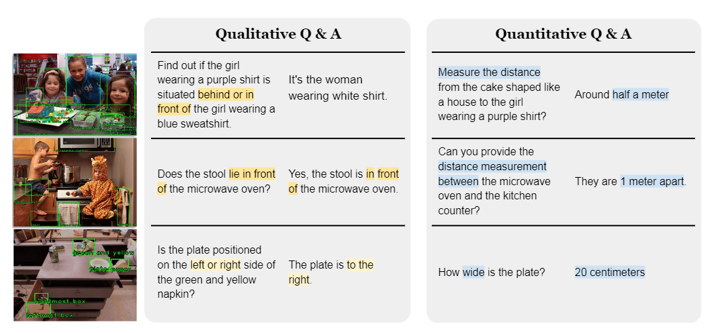
二、SpatialVLM
2.大规模空间推理VQA数据集

Slide 11
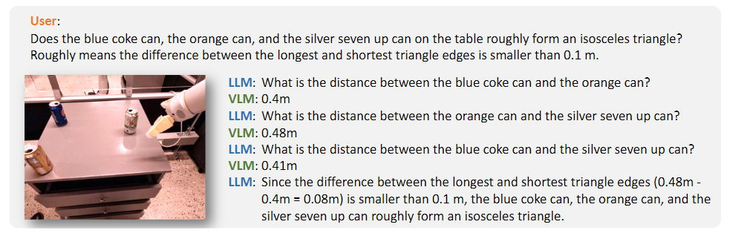
二、SpatialVLM
3.学习空间推理
我们将此方法称为“思维链空间推理”。虽然我们合成数据仅包含直接的空间推理问题，但 VLM 很容易将它们组合在一起以解决需要多跳思维链推理的复杂问题。与苏格拉底模型和LLM作为协调器的方法类似，我们利用LLM(text-davinci-003)与我们的SpatialVLM协调和通信，通过思维链提示解决复杂问题，如上图所示。LLM可以将复杂问题分解为简单的问题，查询VLM，并将推理放在一起得出结果。

Slide 12
三、Experiments
我们通过实验来回答以下问题
Q1 我们的空间 VQA 数据生成和训练管道是否提高了 VLM 的一般空间推理能力？它的表现如何？
Q2 嘈杂的合成空间VQA数据和不同的训练策略对学习表现有何影响？
Q3 配备“直接”空间推理能力的 VLM 是否解锁了思维链推理和具身规划等新功能？

Slide 13
三、Experiments
1.空间VQA性能
为了对 VLM 的空间推理能力进行压力测试，需要一个具有保证性能接地的空间推理 VQA 基准测试。然而，文献中没有这样一个合适的基准。因此，我们通过让人工注释者在 WebLI 图像的子集上标记一组不同的“直接”定性和定量 VQA 来创建一个基准 ，这些 VQA 在训练阶段对所有 VLM 来说都是看不到的。 我们注释了 331 个定性空间推理 VQA 对和 215 个定量空间推理 VQA 对。
定性空间 VQA 对于此类问题，人工注释的答案和 VLM 输出都是自由形式的自然语言。因此，为了评估VLM的性能，我们使用人类评分者来确定答案是否正确，并在表中显示了VLM的成功率。结果表明，与使用合成空间 VQA 数据训练的所有基线相比，SpatialVLM 能够实现显着更高的准确性，超过了其他视觉语言模型，包括 GPT-4V。在基线中，第二好的模型是 LLAAVA-1.5，这可能是由于它们在视觉指令调整中使用边界框和相应的字幕造成的。有趣的是，我们发现 LLAAVA-1.5 在 2D 空间关系推理中表现良好，但在 3D 空间推理中不如我们的模型。实验表明，大型和高质量的空间推理数据是空间推理能力的关键，这不存在于最先进的VLM的预训练数据集中。

Slide 14
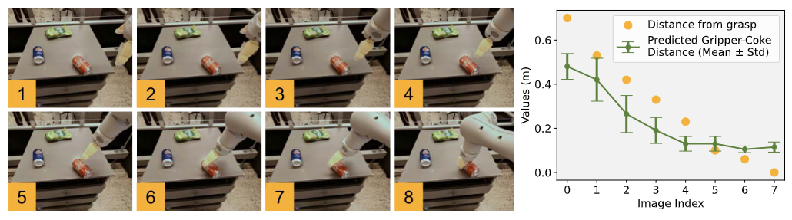
三、Experiments
1.空间VQA性能
定量空间 VQA 对于这些问题，人工注释者的答案和 VLM 输出都是使用他们喜欢的单位对距离、高度、海拔等的自然语言描述。我们设计了两个指标来评估 VLM 的性能。首先，我们使用 VLM 的成功率生成一个数字来反映 VLM 是否能够理解定量空间推理问题。其次，由于答案的范围从厘米到公里不等，因此我们使用VLM 答案为真实值的一半到两倍，以表示 VLM 估计值的准确性。
给定机器人抓手接近焦炭罐的一系列图像，我们询问 SpatialVLM“黄色抓手和焦炭罐之间的距离是多少”。我们能够获得准确且单调递减的距离估计。

Slide 15
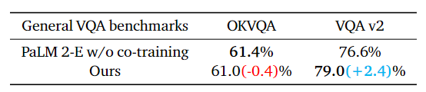
三、Experiments
2.空间 VQA 数据对一般 VQA 的影响
我们要回答的第二个问题是：由于我们与大量空间 VQA 数据进行协同训练，那么 VLM 在其他任务中的性能是否会因此而下降。我们将我们的模型与在一般 VQA 基准上没有空间 VQA 数据集的情况下训练的普通 PaLM 2-E 进行了比较，如表所示。我们的模型在 OKVQA 基准测试中实现了与 PaLM 2-E 相当的性能，其中包括有限的空间推理问题，并且在 VQA-v2 测试开发基准测试（包括空间推理问题）上表现略好。这似乎表明，VLM 在接近空间推理的任务分配方面通常不匹配，并且可以从空间 VQA 监督中受益，而不会损害其一般 VQA 能力。

Slide 16
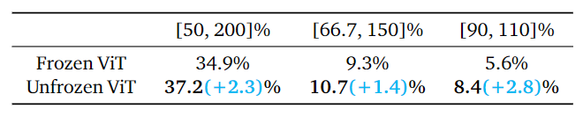
三、Experiments
3.视觉转换器（ViT）编码器在空间推理中的作用
冻结的ViT(在对比目标上训练)是否编码了足够的信息来执行空间推理。为了研究这一点，我们从 110k 训练步骤开始，分支分为两个训练运行，一个冻结 ViT，另一个没有冻结 ViT。我们训练两个模型 70k 步，并评估两个模型的答案百分比，这些模型属于表 4 中基本事实值的各种范围。
冻结或解冻 ViT 进行微调的比较。我们发现将预训练的 ViT 解冻以进行距离估计任务是有益的。

Slide 17
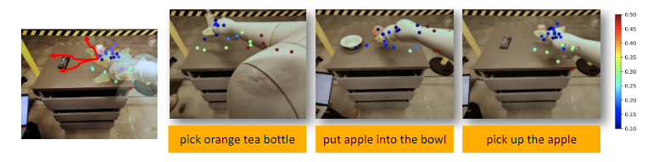
三、Experiments
4.噪声定量空间答案的影响
由于空间VQA数据集的定量答案是噪声的，我们研究了VLM是否可以从大量噪声训练数据中学习可推广的定量估计。为此，我们首先提出了一个能够生成高质量定量答案的领域。我们利用我们的机器人操作数据集，该数据集提供了使用深度相机捕获的近地面真实深度信息。因此，生成的定量答案更加准确。我们利用该数据集训练了VLM，发现该模型能够在操纵域中进行细粒度距离估计，这进一步证明了数据的准确性。
SpatialVLM 作为机器人任务的奖励生成器。SpatialVLM提供了一个“自然语言可查询”的距离估计工具，可用于机器人任务。例如，对于任务“挑选橙子茶瓶”，奖励/成本函数可以是“黄色抓手手指和橙子茶瓶之间的距离是多少”响应的函数。而对于“把苹果放进碗里”的任务，奖励/成本函数可以是“苹果和碗之间的距离是多少”的响应的函数。我们对不同的夹持器位置进行采样，并在上面的散点图中显示了成本函数。

Slide 18
谢谢观看

